Slide 1
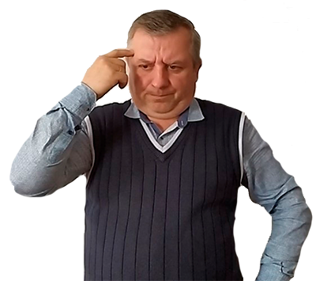
Учимося розв’язувати задачі
7
Перейти на Ютуб-канал «Дистанційне навчання»
Урок 11

Slide 2
Задача 1
Припустимо, що до початку уроків залишилось 15 хвилин. Відстань від вашого дому до школи становить 1800 м. Чи прийдете ви вчасно, якщо будете йти зі швидкістю 3,6 км/год? З якою найменшою швидкістю ви маєте рухатися, щоб не запізнитись?
Фізика

Slide 3
1 етап
Аналіз фізичної проблеми
Уважно читаємо умову задачі, з’ясовуємо, яка фізична ситуація розглядається, про які фізичні величини йдеться.
У задачі треба знайти:
1) час t₁ руху до школи із зазначеною швидкістю ϑ₁ ;
2) швидкість ϑ₂, з якою слід рухатися, щоб витратити на шлях не
більш ніж 15 хв (t₂ = 15 хв). Вважатимемо рух рівномірним.

Slide 4
1 етап
Аналіз фізичної проблеми
Визначаємо, в яких одиницях будемо розв’язувати задачу. Зазвичай задачі розв’язують в одиницях СІ.
Швидкість руху надана в км/год, а шлях — в одиницях СІ. Подамо
час і значення швидкості руху в одиницях СІ:

Slide 5
1 етап
Аналіз фізичної проблеми
Якщо необхідно, виконуємо пояснювальний рисунок. Часто саме рисунок допомагає краще розібратися в задачі.

Slide 6
2 етап
Запис умови задачі в зошит
Записуємо коротку умову задачі. Під словом «Дано» записуємо символи наданих в умові фізичних величин та їхні значення в обраних одиницях. Під словом «Знайти» записуємо символи фізичних величин, які слід знайти в задачі.
Задача 1
Дано:
l=1800 м
ϑ₁ =3,6 км/год = 1 м/с
t₂ =15 хв = 900 с
Знайти:
t₁ - ?
ϑ₂ - ?

Slide 7
3 етап
Пошук математичної моделі
У фізиці будь-якому розрахунку передує запис формули, тому в другій колонці записуємо рівняння, що пов’язують фізичні величини, які характеризують наявне в задачі фізичне явище або фізичне тіло.
$$θ1= \frac{l}{t1}$$
$$t1= \frac{l}{θ1}$$
$$θ2= \frac{l}{t2}$$

Slide 8
4 етап
Перевіримо одиниці вимірювання
Перевіряємо одиниці шуканої величини. Для цього в отриману формулу підставляємо лише одиниці, без числових значень. Якщо отримано зовсім іншу одиницю, шукаємо помилку.
$$θ1= \frac{l}{t1}$$
$$t1= \frac{l}{θ1}$$
$$θ2= \frac{l}{t2}$$
$$[θ2]= \frac{м}{с}$$
$\left[t1\right]= \frac{м}{\frac{м}{с}}=\frac{м∙с}{м}$ = с

Slide 9
5 етап
Пошук математичної моделі і розв’язання
Розв’язуємо рівняння відносно невідомої величини.
Виконуємо необхідні обчислення.
$$θ1= \frac{l}{t1}$$
$$t1= \frac{1800 м}{1 м/с}=1800 с$$
$$t1= \frac{l}{θ1}$$
$$t1=30 хв$$
$$θ2= \frac{l}{t2}$$
$θ2= \frac{1800 м}{900 с}=$2 м/с
$θ2=7,$2 км/год
$$[θ2]= \frac{м}{с}$$
$\left[t1\right]= \frac{м}{\frac{м}{с}}=\frac{м∙с}{м}$ = с

Slide 10
6 етап
Аналіз одержаних результатів
Аналізуємо результат, насамперед — на рівні здорового глузду (наприклад, шлях від школи додому навряд чи буде подоланий за добу або за 1 с).
t₁ > t₂, тому, рухаючись зі швидкістю ϑ₁ = 3,6 км/год, ви не встиг-нете до початку уроків. Щоб не спізнитися, треба рухатися
удвічі швидше. Саме таке значення отримано в ході розв’язання.

Slide 11
7 етап
Записуємо відповідь
Записуємо відповідь
Відповідь:
$$t1=30 хв,$$
$θ2=7,$2 км/год

Slide 12
Повну презентацію дивіться у відеоуроці.
−
−
−
−

